Slide 1
Taalmodellen en -technieken voor verbetering van datakwaliteit in een soeverein jasje
Floor van Lieshout

Slide 2
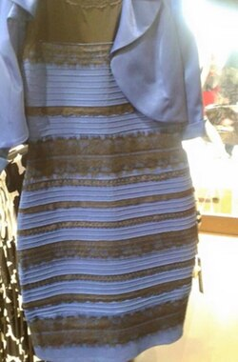
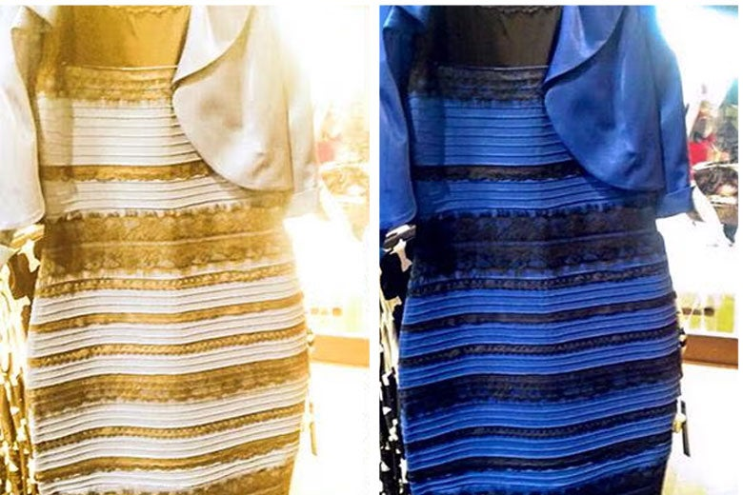


Slide 3
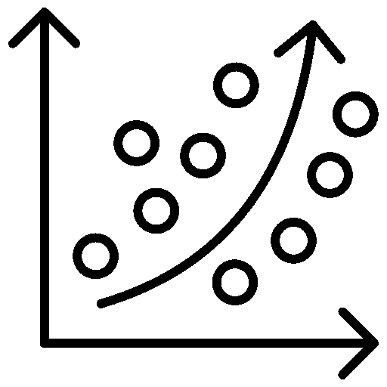

=
in
out
BIAS
Hoe kunnen we AI systemen inzetten om onszelf te controleren?
Notes:
Dit betekent dat we met z’n allen veel nadenken over hoe en waar we AI kunnen inzetten. AI model = statistische technologie
Veel focus ligt daarbij ook op ‘human in the loop’ → AI systemen kunnen doortrokken zijn van bias, garbage in = garbage out
Maar bij mensen zelf is er ook vaak sprake van bias
We kunnen ook AI systemen inzetten om onszelf te controleren

Slide 4
Algoritmes
Een algoritme is een set van regels en instructies die een computer geautomatiseerd volgt bij het maken van berekeningen om een probleem op te lossen of een vraag te beantwoorden.
1.
Artificial Intelligence
AI is een containerbegrip: de (alomvattende) theorie en technologie om door een machine mensachtige vaardigheden te vertonen
Machine Learning
Een subset van AI dat zich richt op het bouwen van systemen die leren en verbeteren, zonder directe menselijke instructies.
2.
Waar hebben we het over als we het over AI hebben?
Deep Learning
Een ML techniek die gebruik maakt van artificial neural networks waarbij meerdere verwerkingslagen digitale systemen in staat stellen te leren en beslissingen te nemen.
Generatieve AI
Algoritmes die door met grote modellen en grote hoeveelheid data nieuwe content genereren, zoals tekst of afbeeldingen.
3.
Agentic AI
Een vorm van AI die autonoom taken kan uitvoeren door zelfstandig beslissing te nemen.

Slide 5

Praktijkvoorbeeld 1: Algoritme
Hersteloperatie van de toeslagenaffaire
Setting
Nieuwe compensatieroute voor aanvullende schade voor slachtoffers van de toeslagenaffaire
n=1 vs. n=1000
Datakwaliteit → ?
Wat is de waarheid?
Aanpak
Meerdere oplossingrichtingen:
Resultaten
Van ~31.000 ouders de brieven kunnen uitlezen (79%)
Bij ~6.300 ouders een verschil gevonden t.o.v. de data uit de systemen (4,6%)
Steekproef van verschillen bekeken → vrijwel allemaal typfouten in de brieven
Uitdagingen
3 type documenten
>70 verschillende varianten
Gebruik van GenAI was een no-go
OCR +
taalalgoritme
Notes:
Wat is de waarheid? Dat is in dit geval extra belangrijk omdat je mensen herstel wilt bieden. De mensen zijn al een keer flink ‘genaaid’ door de overheid
Generatieve AI was een no-go vanuit Rijksbreed standpunt om geen generatieve AI toe te passen. Onder andere vanwege het onbedoeld delen van gevoelige data met cloud en AI providers

Slide 6

Praktijkvoorbeeld 2: Machine Learning
Assortimentsclassificatie
Setting
Inkoopproces bij een grote publieke sectororganisatie waar 80% van de inkoopaanvragen doorheen loopt
De beoordelaar van deze aanvragen moet het juiste assortiment selecteren
Uitdagingen
(potentieel) vrij gevoelige data
→ Geen GenAI, wel Machine Learning
Ook Machine Learning modellen maken fouten
Hoe zeker is het model van de voorspelling?
Wanneer is er menselijke interventie nodig?
Notes:
Probleem: assortimentsdefinities zijn niet altijd eenduidig en veranderen over de tijd → Hier worden veel fouten in gemaakt, wat weer zorgt voor vertraging in het hele proces vanwege extra checks & balances.
Uitdagingen:
- Hoe kunnen we AI inzetten om de kwaliteit van deze data, dus het selecteren van het juiste assortiment, te verbeteren? Deze aanvragen voor inkoop kunnen in dit geval zeer gevoelige data bevatten. Dit vraagt om een soevereine oplossing. Dat was 1 van de grote redenen om niet voor Generatieve AI te kiezen. Maar daarnaast leent dit probleem zich eigenlijk ook veel beter voor een machine learning oplossing, aangezien het geen groot generiek probleem is maar een redelijk overzichtelijk classificatieprobleem. Eigenlijk een no-brainer in dit geval.
- Hier lag de uitdaging vooral in hoe de mens en het machine learning algoritme samenwerken. Het algoritme weet als het goed is op basis van meer data was qua patroonherkenning dat meest reeele optie is. Maar zeker bij onduidelijk ingevulde uitvragen, zullen hier ook fouten in gemaakt worden. Dus hoe zet je algoritme en mens hier samen in om de datakwaliteit omhoog te brengen?

Slide 7
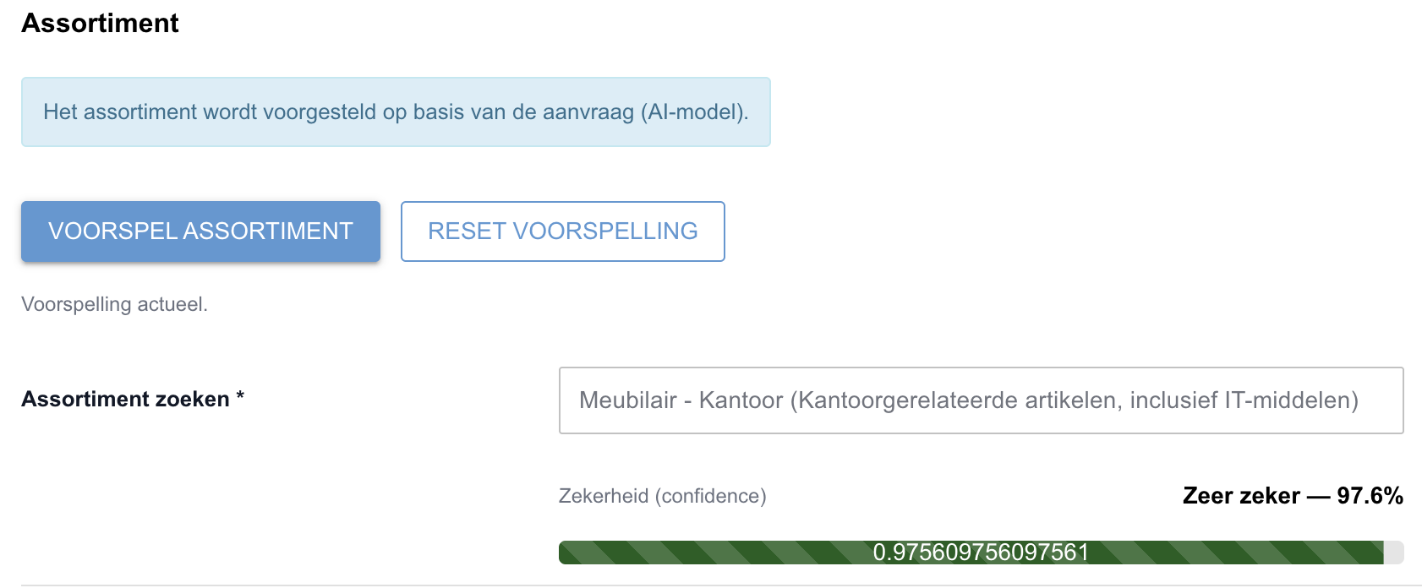
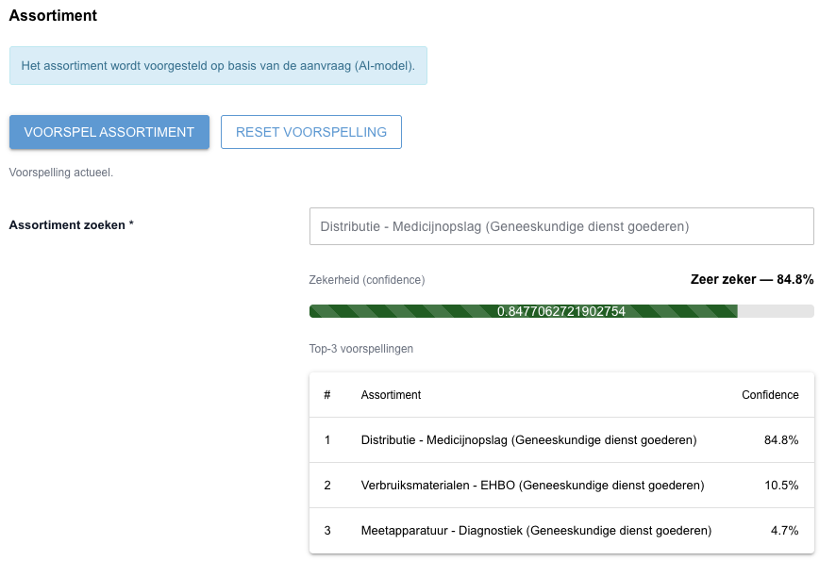
Praktijkvoorbeeld 2: Machine Learning
Assortimentsclassificatie
Zekerheidsscore
Top-3 voorspellingen
Notes:
Probleem: assortimentsdefinities zijn niet altijd eenduidig en veranderen over de tijd → Hier worden veel fouten in gemaakt, wat weer zorgt voor vertraging in het hele proces vanwege extra checks & balances.
Uitdagingen:
- Hoe kunnen we AI inzetten om de kwaliteit van deze data, dus het selecteren van het juiste assortiment, te verbeteren? Deze aanvragen voor inkoop kunnen in dit geval zeer gevoelige data bevatten. Dit vraagt om een soevereine oplossing. Dat was 1 van de grote redenen om niet voor Generatieve AI te kiezen. Maar daarnaast leent dit probleem zich eigenlijk ook veel beter voor een machine learning oplossing, aangezien het geen groot generiek probleem is maar een redelijk overzichtelijk classificatieprobleem. Eigenlijk een no-brainer in dit geval.
- Hier lag de uitdaging vooral in hoe de mens en het machine learning algoritme samenwerken. Het algoritme weet als het goed is op basis van meer data was qua patroonherkenning dat meest reeele optie is. Maar zeker bij onduidelijk ingevulde uitvragen, zullen hier ook fouten in gemaakt worden. Dus hoe zet je algoritme en mens hier samen in om de datakwaliteit omhoog te brengen?

Slide 8
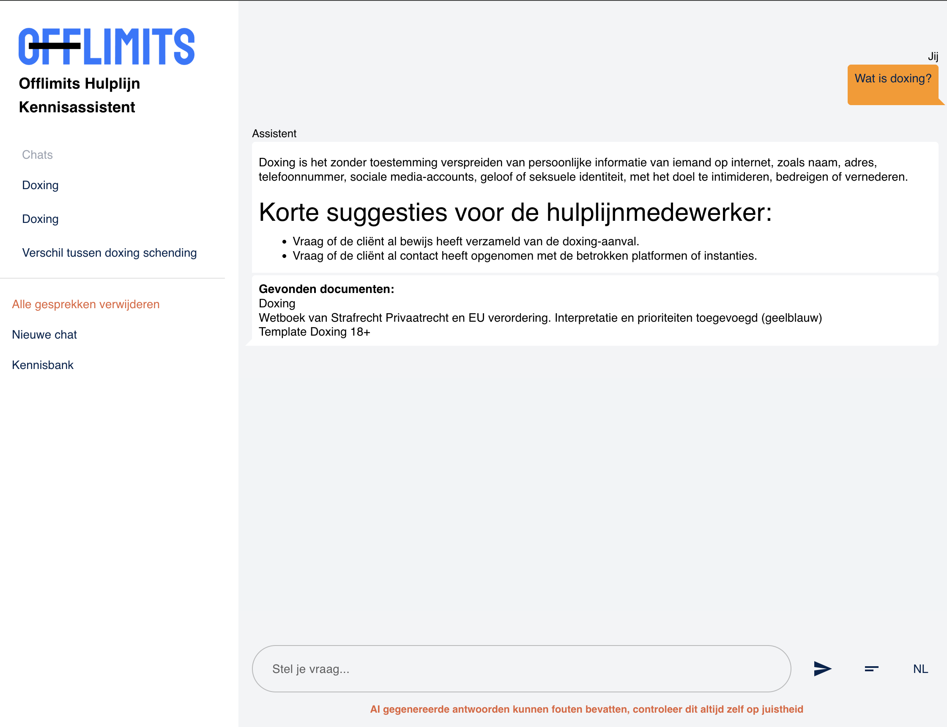
Praktijkvoorbeeld 3: Generatieve AI
Hulplijn voor slachtoffers van online misbruik
Setting
Hulplijn (chat & telefonie) voor slachtoffers van online misbruik
Veel eigen documentatie met handleidingen, tips & tricks en partners om naar door te verwijzen
Documentatie is slecht doorzoekbaar tijdens een gesprek
Open source & open weights LLM
Volledig on-premise
Alleen gekoppeld aan eigen documentatie

Slide 9








Praktijkvoorbeeld 3: Generatieve AI
Hulplijn voor slachtoffers van online misbruik
Proprietary models
Open-source models
Open-weights models
Large
Open-weights models
Small

Slide 10
Praktijkvoorbeeld 3: Generatieve AI
Hulplijn voor slachtoffers van online misbruik
LLM as a judge
Het inzetten van Large Language Models om de output van andere Large Language Models te toetsen
Kan op heel veel dimensies toetsen:
  Answer relevancy
  Faithfulness
  Tool correctness
  Hallucination
  Role adherence
Meerdere frameworks die je hiervoor kunt gebruiken:
  DeepEval
  OpenAI Evals
  LangSmith
  JASP for audit
LLM and human as a judge
set vragen +
ground truth antwoorden
LLM
LLM
Human
Compleetheid
Nauwkeurigheid
Relevantie
Semantische overeenstemming
Duidelijkheid

